Slide 1
Introdução
20 versículos
Sete
Cartas
51 versículos
Demais assuntos
333 versículos

Slide 2
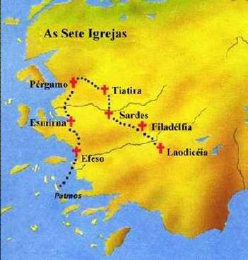

Slide 3
Estágios da História da Igreja
1ª Éfeso - Apostólica - Séc. I
2ª Esmirna - Perseguida - Séc. II – III
3ª Pérgamo - Imperial - 312 – 500
4ª Tiatira - Idade das Trevas - 500 - Séc. XVI
5ª Sardes - Reforma e Renascença - Séc. XVI – XVIII
6ª Filadélfia - Missões Modernas - Séc. XIX – XX
7ª Laodicéia – Tempo do Fim - Sec. XX - Vinda de Jesus

Slide 4
Ao anjo da comunidade local
Títulos sublimes de Jesus
Recado direto de Jesus
Promessas aos vencedores
Refrão: Quem tem ouvidos ouça
Mensagem profética

Slide 5
Apocalipse 2.1
Escreve ao anjo da igreja de Éfeso: Isto diz aquele que tem na sua destra as sete estrelas, que anda no meio dos sete castiçais de ouro:

Slide 6
Apocalipse 2.1
Escreve ao anjo da igreja de Éfeso: Isto diz aquele que tem na sua destra as sete estrelas, que anda no meio dos sete castiçais de ouro:

Slide 7
João 14.16,17
E eu rogarei ao Pai, e ele vos dará outro Consolador, para que fique convosco para sempre;
O Espírito de verdade, que o mundo não pode receber, porque não o vê nem o conhece; mas vós o conheceis, porque habita convosco, e estará em vós.

Slide 8
Apocalipse 2.1
Escreve ao anjo da igreja de Éfeso: Isto diz aquele que tem na sua destra as sete estrelas, que anda no meio dos sete castiçais de ouro:

Slide 9
Apocalipse 2.1
Escreve ao anjo da igreja de Éfeso: Isto diz aquele que tem na sua destra as sete estrelas, que anda no meio dos sete castiçais de ouro:

Slide 10
Apocalipse 1.20
O mistério das sete estrelas, que viste na minha destra, e dos sete castiçais de ouro. As sete estrelas são os anjos das sete igrejas, e os sete castiçais, que viste, são as sete igrejas.

